Slide 1
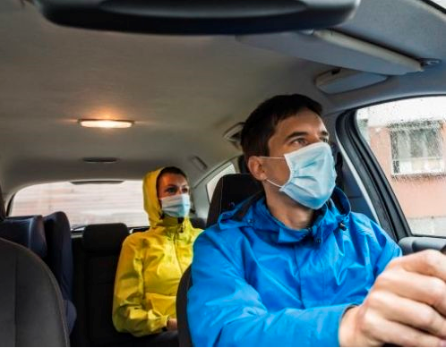
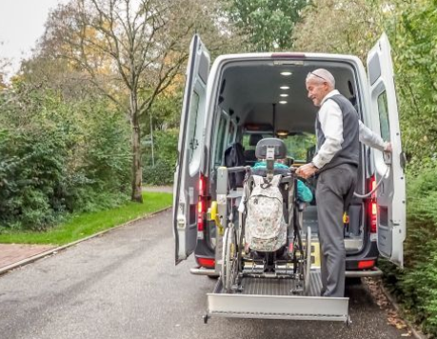
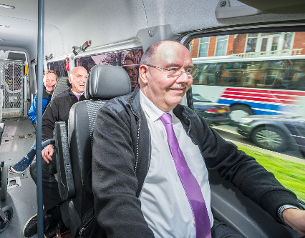
transport & logistiek
Volop vraag naar taxichauffeurs
leerlingenvervoer
zorgvervoer
dagbesteding
regiovervoer
Lettertype titel
Tekst komt hier te staa
Interesse? Stuur een mail naar petra.vanhecke@uwv.nl
Lettertype titel
Tekst komt hier te staa
Opleidingstraject tot taxichauffeur
U kunt uw taxipas behalen met behulp van het UWV via een opleidingstraject tot taxichauffeur.
theorie en praktijk binnen 4 maanden
gekoppeld aan een baangarantie
Vraag uw Adviseur Werk naar de mogelijkheden.
Al in het bezit van een taxipas? Ook dan zijn er volop mogelijkheden om direct aan de slag te gaan.
Aanmelden? Stuur een mail naar petra.vanhecke@uwv.nl
Meer weten?
Mail ons: en we stellen je (in overleg met jou) voor bij diverse werkgevers waar we goed contact mee hebben en waar ze op jou zitten te wachten!
wanneer? dinsdag 31 mei om 10.30 uur
door wie? Taxiwerq en UWV
waar? digitale sessie (dus thuis te volgen)
wat? voorlichting & vragen stellen
Aanmelden? Stuur een mail naar gerard.ricken@uwv.nl

